Slide 1
Imagen portada:
P. Érick Félix

Slide 2
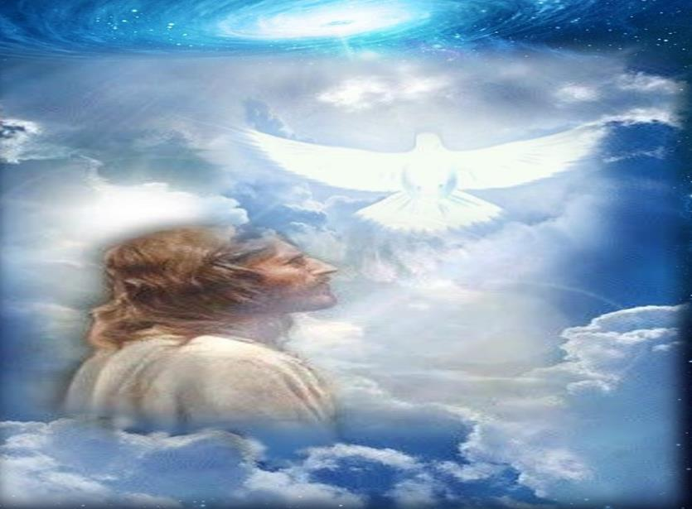
BAUTISMO DEL SEÑOR
Marcos 1, 7-11
EL HIJO, EL PREDILECTO, EL AMADO
10 de enero 2021

Slide 3
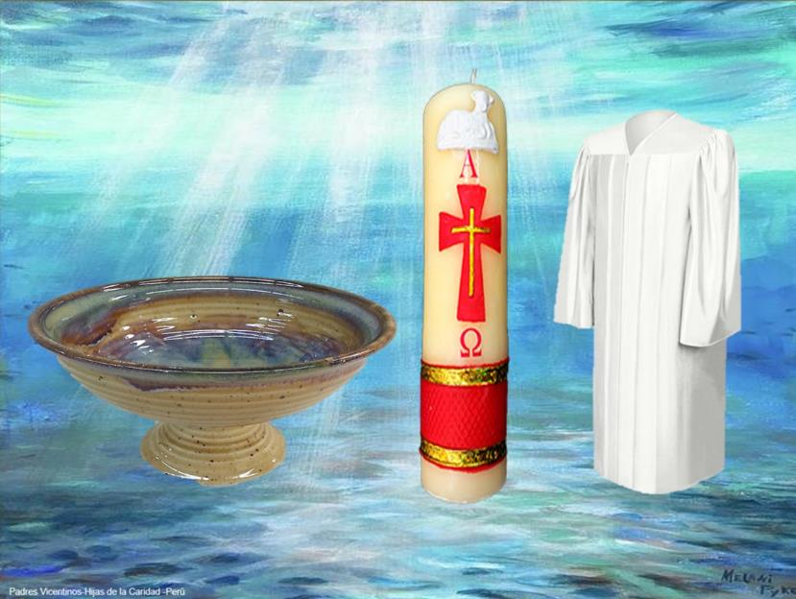
Ambientación: Recipiente con agua bendita, cirio, vestidura blanca.
Cantos sugeridos: Pueblo de Reyes, Iglesia Soy

Slide 4
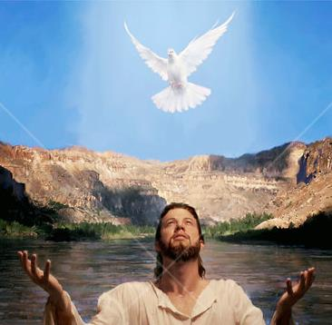
AMBIENTACIÓN:
Como un eco de la Epifanía, celebramos hoy el bautismo del Señor. Con este signo Jesús quiere transmitirnos el motivo de su venida al mundo: “pasar por la vida haciendo el bien y curando a los afligidos por el mal”
Es un buen día para recordar que estamos bautizados, que formamos la Iglesia. Si el mensaje de Jesús nos admira y nos conmueve, es que también nosotros queremos ir construyendo una sociedad más fraterna y amistosa.

Slide 5
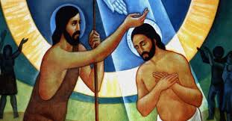
1. Oración inicial
Jesús, fuente de la vida,
que vienes a cancelar la condena de Adán,
en el Jordán has acabado con el odio,
concédenos la paz que supera toda inteligencia.

Slide 6
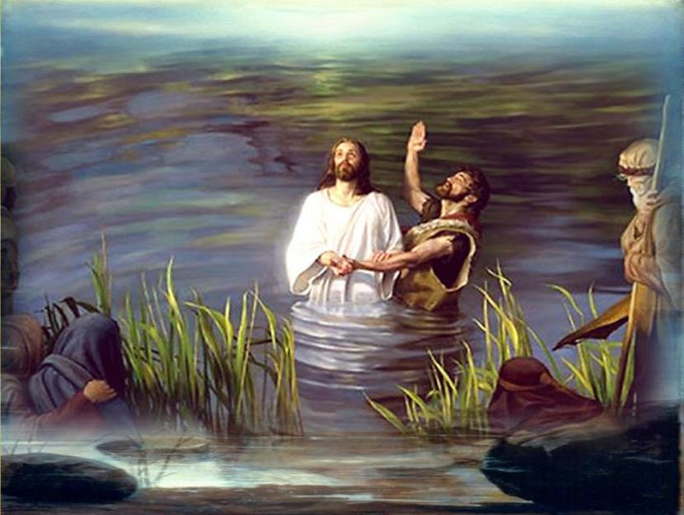
Verbo esplendente enviado por el Padre, después de borrar las culpas de los mortales, ven a disipar las largas y tristes horas de la noche y mediante tu bautismo, haz salir resplandeciente a tus hijos de las olas del Jordán.
Que se vista de blanco la raza humana, salga de las aguas como hijos de Dios y transforma la creación a imagen del Creador. (De los “cantos” litúrgicos orientales).

Slide 7
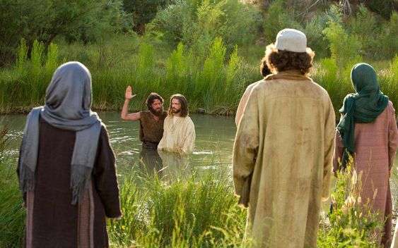
LECTIO ¿Qué dice el texto? Marcos 1, 7-11
Motivación: Juan Bautista, mensajero de Dios, anuncia la proximidad del Mesías; su fuerza principal consiste en introducir a las personas en un nuevo ambiente, en una atmósfera nueva: la de Dios Padre y su amor por nosotros.
Y también su llegada: Él está ya presente entre nosotros; ese Enviado de Dios es Jesucristo. Escuchemos:

Slide 8
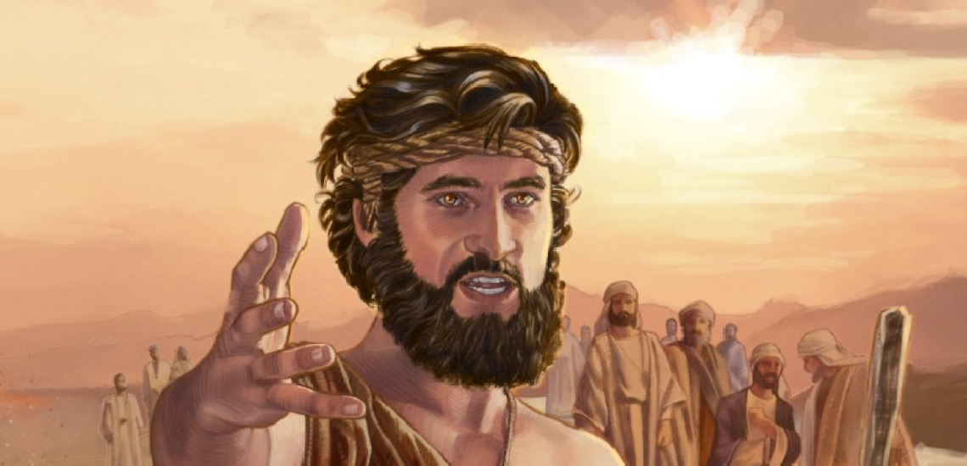
San Marcos 1, 7-11
En aquel tiempo, proclamaba Juan:
“Después de
mi viene el
que puede
más que yo,

Slide 9
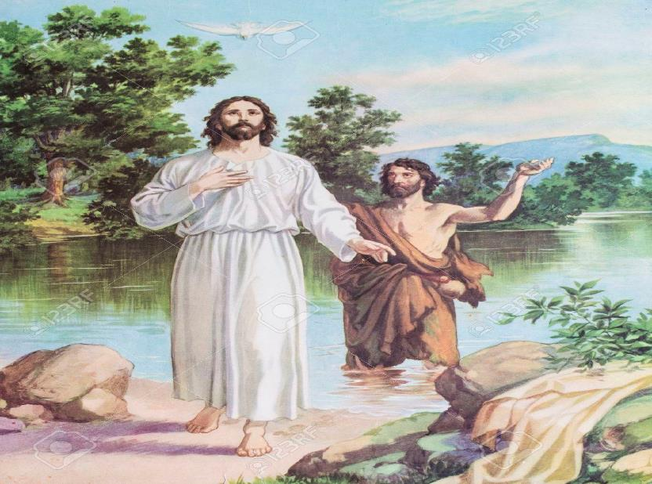
y yo no merezco agacharme para desatarle las sandalias.

Slide 10
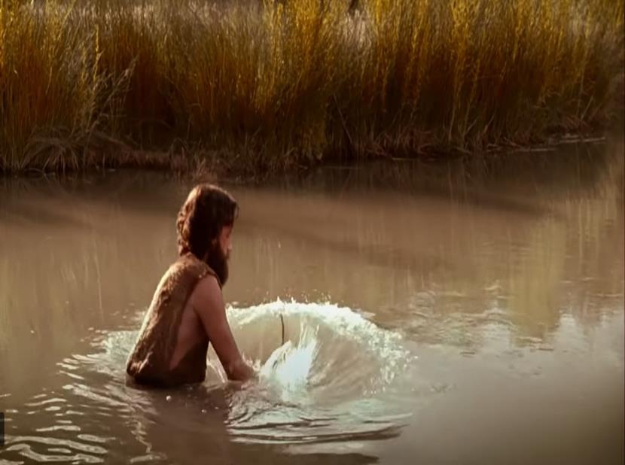
Yo los he bautizado con agua, pero él los bautizará con Espíritu Santo.”

Slide 11
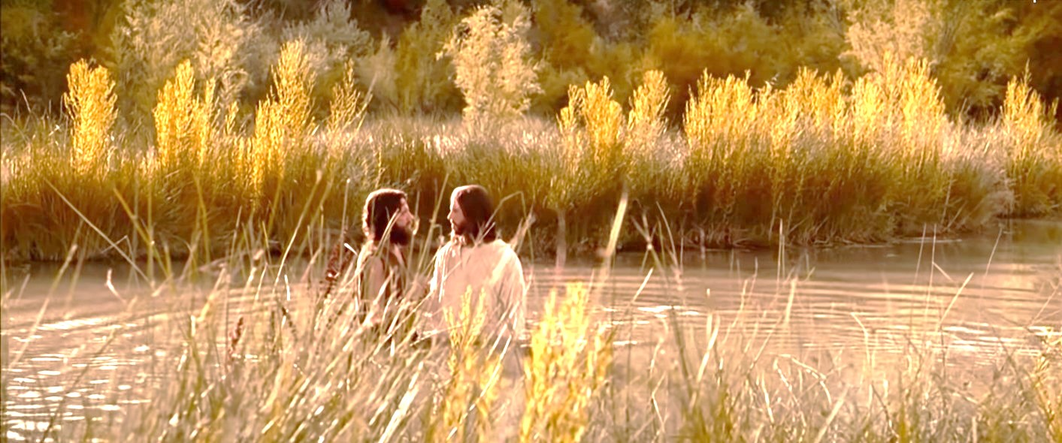
Por entonces llegó Jesús desde Nazaret de Galilea a que Juan lo bautizara en el Jordán.

Slide 12
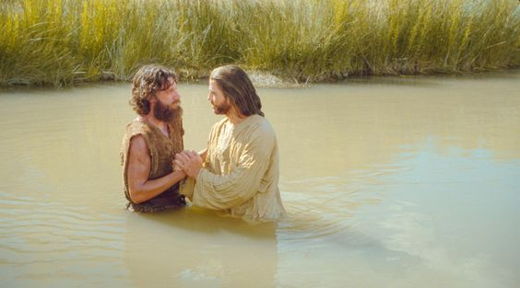
Apenas salió del agua, vio rasgarse el cielo y al Espíritu bajar hacia él como una paloma. Se oyó una voz del cielo: “Tú eres mi Hijo amado, mi predilecto”.

Slide 13
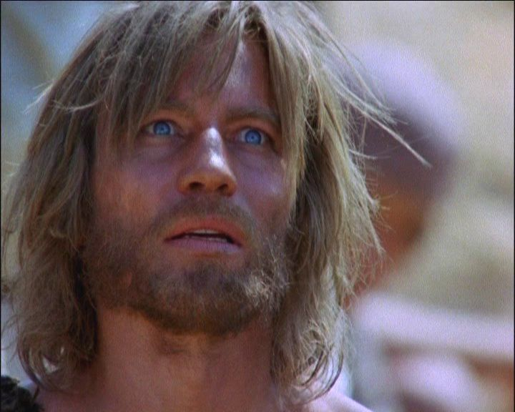
Preguntas para la lectura:
• En la proclamación de Juan Bautista, ¿qué dice de Jesús?

Slide 14
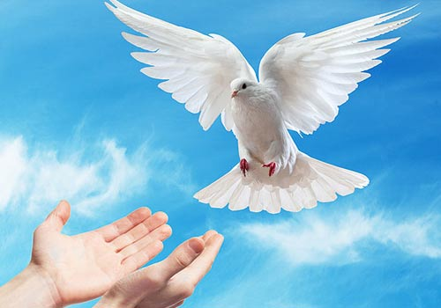
• ¿Con qué bautiza Juan?
¿En qué se diferencia el bautismo de Jesús?

Slide 15
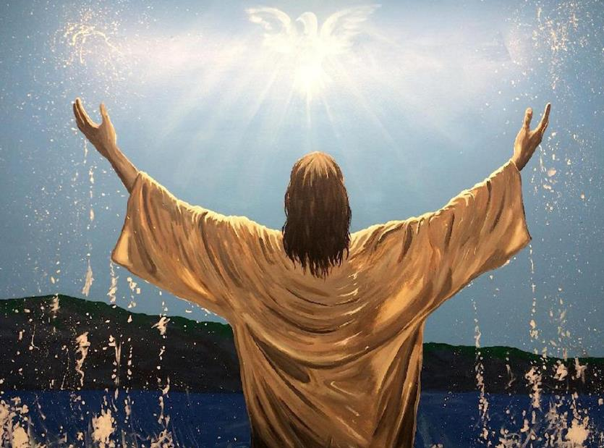
• ¿Qué dice la voz del cielo sobre Jesús?

Slide 16
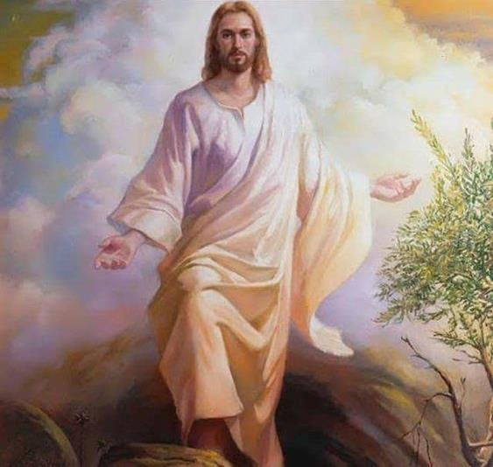
Según las palabras de esa voz,
¿cuál puede ser la misión de Jesús?

Slide 17
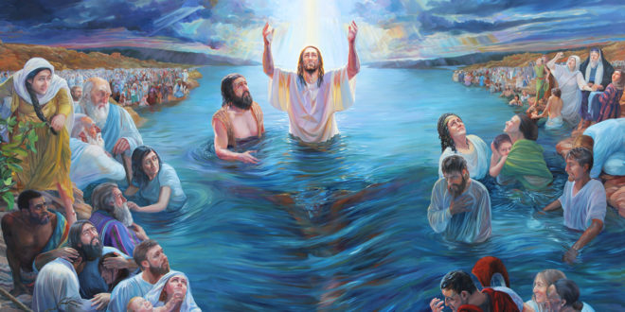
MEDITATIO : ¿Qué ME dice el texto?
Motivación: El bautismo fue para Jesús un momento decisivo en su vocación: el inicio de su misión al servicio del Reino. También nosotros recordamos y renovamos hoy el compromiso de seguir a Jesús, compromiso que adquirimos en nuestro bautismo.

Slide 18
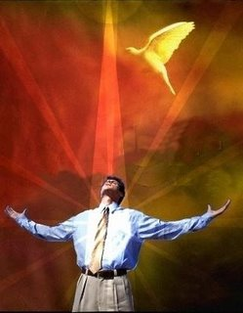
• ¿Qué significa para ti
estar bautizado?

Slide 19
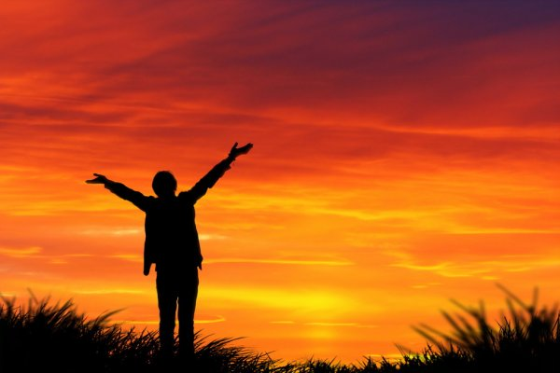
• Se oyó una voz desde los cielos…
¿En qué momentos de tu vida has sentido que Dios te habla y te aclara tu misión?

Slide 20
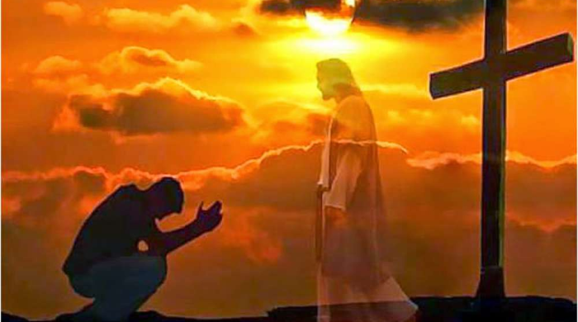
• Tú eres mi hijo amado, en ti me complazco.
¿Me siento hijo amado de Dios?
¿Entiendo mi filiación como servicio o como privilegio?

Slide 21
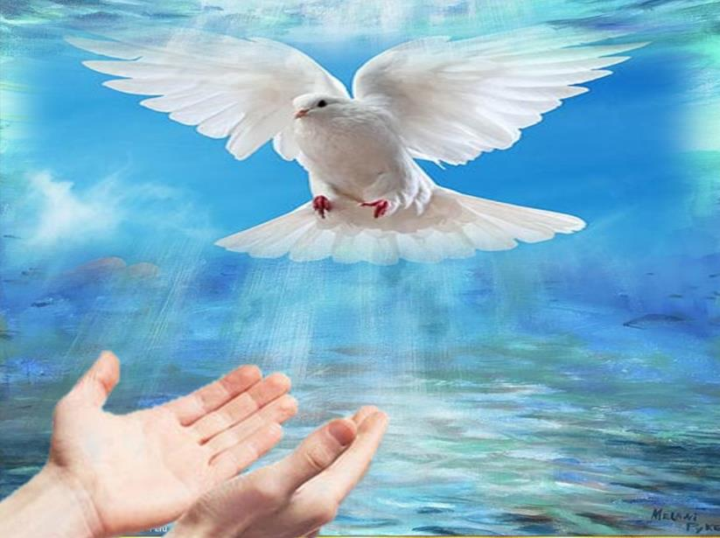
• Hemos sido bautizados en agua y en Espíritu.
¿Cómo te motiva este pasaje a vivir al servicio del Reino?.

Slide 22
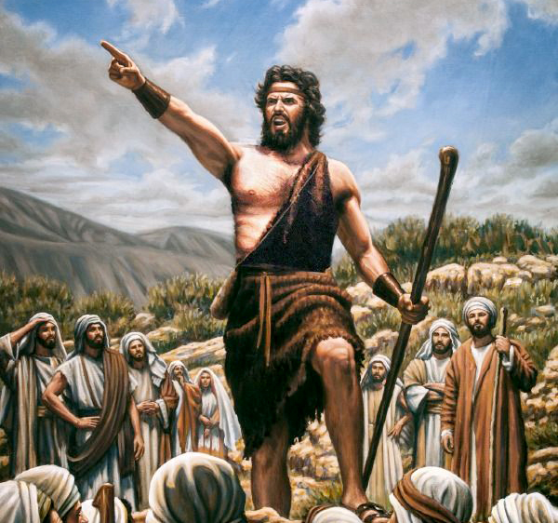
• ¿Quién o quiénes podrían ser hoy los profetas que, como Juan, predican la conversión en el desierto?

Slide 23
ORATIO ¿Qué le digo al Señor motivado por su Palabra?
Motivación:
La Palabra de Dios ha mostrado el bautismo de Jesús, fuente de su llamada y de su misión. En él se manifiesta la realidad profunda de Jesús, la que sólo podremos descubrir en verdad si respondemos a su llamada. Presentamos al Señor, en forma de oración, lo que nos ha sugerido la reflexión del texto.

Slide 24
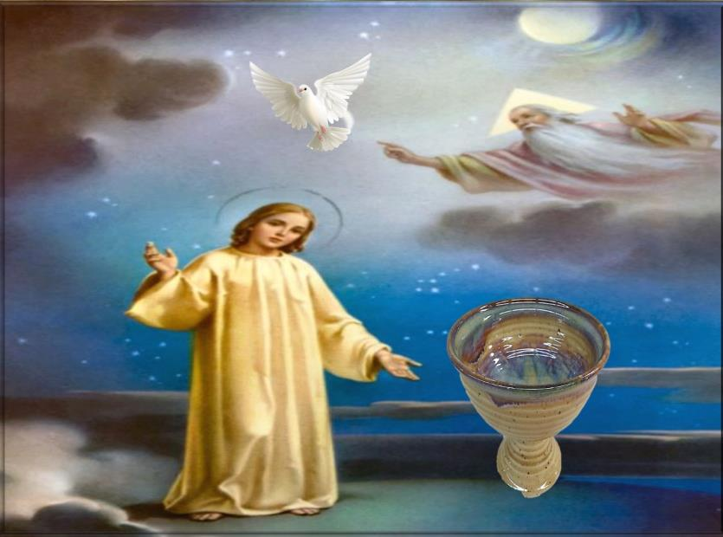
SIGNO:
recitamos juntos el credo y nos persignamos con el agua bendita del recipiente.

Slide 25
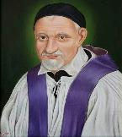
CONTEMPLATIO ¿Qué me lleva a hacer el texto?
Motivación: San Vicente en una conferencia a las Hijas de la Caridad sobre el espíritu del mundo les dice:
“Son cristianas, hermanas mías, y por consiguiente están obligadas a pelear contra el mundo por las promesas que le han hecho a Dios en su bautismo. Cuando se les preguntó: "¿Renuncian al diablo, al mundo y a sus pompas?", dijeron: "Renuncio".
Y aunque no lo dijeran ustedes mismas, sino por boca de sus padrinos y madrinas, tienen que guardar fidelidad a Dios y cumplir con la promesa que ellos hicieron por ustedes. No les gustaría renunciar al sagrado carácter que recibieron en este sacramento y a la gracia de la fe que entonces les confirieron. (IX, 395)

Slide 26
En virtud del Bautismo nos convertimos en discípulos misioneros, llamados a llevar el Evangelio al mundo (cf. Exhort. ap. Evangelii gaudium, 120).
«Cada uno de los bautizados, cualquiera que sea su función en la Iglesia y el grado de ilustración de su fe, es un agente evangelizador... La nueva evangelización debe implicar un nuevo protagonismo» (ibid.) de todos, de todo el pueblo de Dios, un nuevo protagonismo de cada uno de los bautizados. El Pueblo de Dios es un Pueblo discípulo -porque recibe la fe- y misionero - porque transmite la fe -. Y esto hace el Bautismo en nosotros: nos dona la Gracia y transmite la fe. Todos en la Iglesia somos discípulos, y lo somos siempre, para toda la vida; y todos somos misioneros, cada uno en el sitio que el Señor le ha asignado”. (Catequesis sobre el Bautismo, Papa Francisco).

Slide 27
• Averiguar la fecha de mi bautismo
y recordarla siempre con profunda acción de gracias.

Slide 28
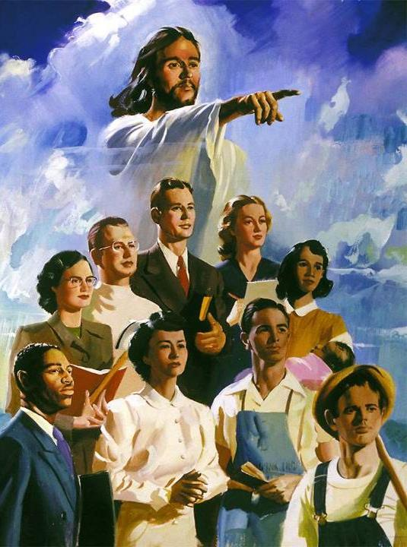
• ¿Qué desafíos y exigencias
nos presentan el ser discípulos y misioneros?

Slide 29
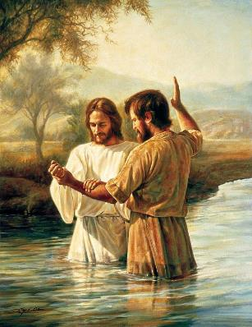
Oración final
Dios Padre nuestro, en este día del bautismo de Jesús te damos gracias por el amor con que nos entregas a tu Hijo, ungido por el Espíritu para anunciar la buena nueva a los pobres.
Igualmente te agradecemos los dones de nuestro bautismo.
Tú nos ha hecho también tus hijos en la Iglesia, tu pueblo. Te pedimos perdón porque con frecuencia renunciamos a nuestra verdadera condición y no vivimos como hijos tuyos.

Slide 30
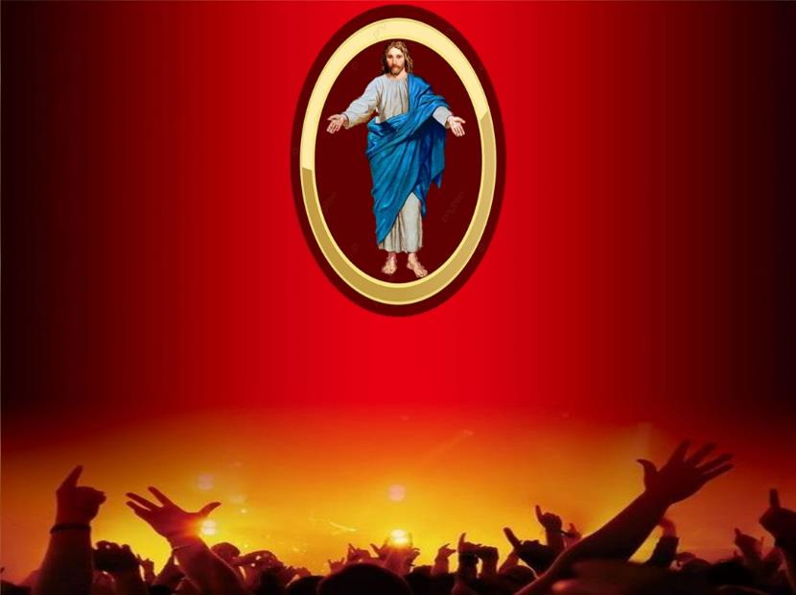
Concédenos, Señor, asumir libre, consciente y gozosamente nuestra condición de
bautizados, creyentes y discípulos de Jesús,
para mostrar a nuestros hermanos
tu rostro esperanzador.
Amén.

Slide 31
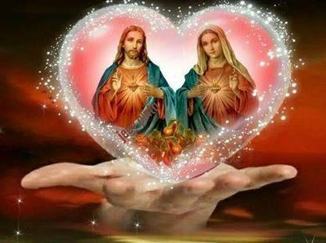
Texto de Lectio Divina: Padre César Chávez Alva (Chuno) , C.ongregación de la Misión.
Power Point : Sor Pilar Caycho Vela - Hija de la Caridad de San Vicente de Paúl

